Slide 1
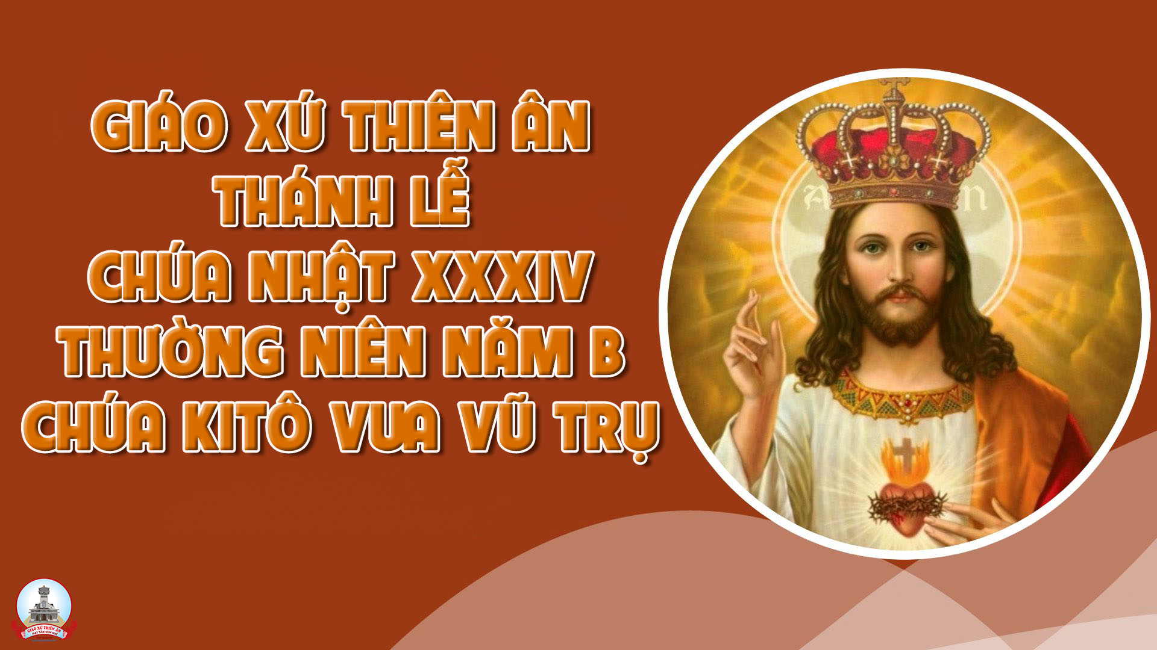

Slide 2
TẬP HÁT CỘNG ĐOÀN

Slide 3
Đk: Chúa hiển trị, Ngài mặc uy phong như cẩm bào.

Slide 4
Chúc tụng Đấng ngự đến nhân danh Chúa, chúc tụng triều đại đang đến, triều đại vua Đa-vít tổ phụ chúng tôi.
Alleluia - Alleluia:
Alleluia …

Slide 6
Ca Nhập Lễ
Mừng Hát Giê-su Vua
Nhật Minh

Slide 7
Pk: Toàn thế giới hôm nay từng bừng, cùng toàn thế giới hân hoan vui mừng. Mừng danh Chúa Giê-su là Vua, mừng danh Chúa Giê-su là Vua, Ngài thật là Vua vinh thắng…

Slide 8
***: Niềm vui đến cho bao tâm hồn nào cùng nhau đến suy tôn Vua Trời. Mừng danh Chúa Giê-su là Vua, mừng danh Chúa Giê-su tình yêu diễm phúc với muôn hồng ân.

Slide 9
Đk: Chúa là Vua cả đất trời, quyền uy danh Ngài khôn sánh. Khắp chốn kính tôn danh Ngài. Muôn đời cảm tạ ngợi khen.

Slide 11
KINH VINH DANH
Ca Lên Đi 2

Slide 12
KINH VINH DANH

Slide 13
Chủ tế: Vinh danh Thiên Chúa trên các tầng trời. Và bình an dưới thế, bình an dưới thế cho người thiện tâm.

Slide 14
Chúng con ca ngợi Chúa. Chúng con chúc tụng Chúa. Chúng con thờ lạy Chúa. Chúng con tôn vinh Chúa. Chúng con cảm tạ Chúa vì vinh quang cao cả Chúa.

Slide 15
Lạy Chúa là Thiên Chúa, là Vua trên trời, là Chúa Cha toàn năng. Lạy Con Một Thiên Chúa, Chúa Giê-su Ki-tô.

Slide 16
Lạy Chúa là Thiên Chúa, là Chiên Thiên Chúa, là Con Đức Chúa Cha. Chúa xoá tội trần gian, xin thương, xin thương, xin thương xót chúng con.

Slide 17
Chúa xoá tội trần gian, Xin nhận lời chúng con cầu khẩn. Chúa ngự bên hữu Đức Chúa Cha, xin thương, xin thương, xin thương xót chúng con.

Slide 18
Vì lạy Chúa Giê-su Ki-tô, chỉ có Chúa là Đấng Thánh, chỉ có Chúa là Chúa, chỉ có Chúa là Đấng Tối Cao, cùng Đức Chúa Thánh Thần trong vinh quang Đức Chúa Cha. A-men. A-men.

Slide 20
KINH VINH DANH

Slide 21
Chủ tế: Vinh danh Thiên Chúa trên các tầng trời.
A+B: Và bình an dưới thế cho người thiện tâm.

Slide 22
A: Chúng con ca ngợi Chúa.
B: Chúng con chúc tụng Chúa.
A: Chúng con thờ lạy Chúa.
B: Chúng con tôn vinh Chúa.

Slide 23
A: Chúng con cảm tạ Chúa vì vinh quang cao cả Chúa.
B: Lạy Chúa là Thiên Chúa, là Vua trên trời, là Chúa Cha toàn năng.

Slide 24
A: Lạy con một Thiên Chúa, Chúa Giêsu Kitô.
B: Lạy Chúa là Thiên Chúa, là Chiên Thiên Chúa là Con Đức Chúa Cha.

Slide 25
A: Chúa xóa tội trần gian, xin thương xót chúng con.
B: Chúa xóa tội trần gian, xin nhậm lời chúng con cầu khẩn.

Slide 26
A: Chúa ngự bên hữu Đức Chúa Cha, xin thương xót chúng con.
B: Vì lạy Chúa Giêsu Kitô, chỉ có Chúa là Đấng Thánh.

Slide 27
Chỉ có Chúa là Chúa, chỉ có Chúa là đấng tối cao.
A+B: Cùng Đức Chúa Thánh Thần trong vinh quang Đức Chúa Cha.
Amen.

Slide 28
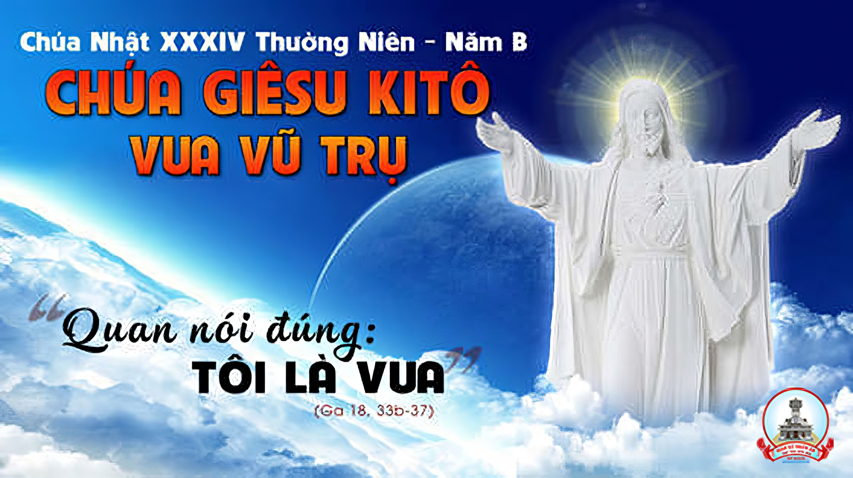

Slide 29
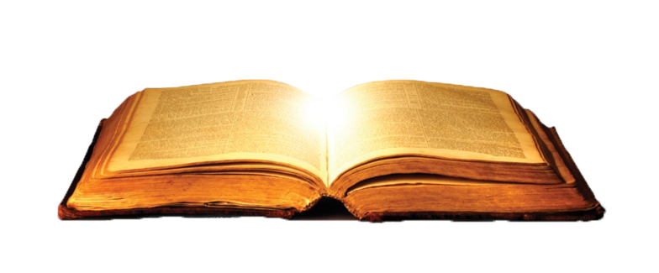
Bài đọc 1:
Quyền thống trị của Người là quyền vĩnh cửu.
Bài trích sách ngôn sứ Đa-ni-en.

Slide 30
Thánh Vịnh 92
Lễ Chúa Ki-tô Vua Vũ Trụ
Năm B
03 Câu

Slide 31
Đk: Chúa hiển trị, Ngài mặc uy phong như cẩm bào.

Slide 32
Tk1: Chúa là Đức Vua hiển trị, Ngài khoác uy phong như cẩm bào, lấy dũng lực làm cân đai.

Slide 33
Đk: Chúa hiển trị, Ngài mặc uy phong như cẩm bào.

Slide 34
Tk2: Giữ hoàn vũ không chuyển rời, vạn kiếp cung ngai luôn vững bền, Chúa vẫn hiện diện muôn năm.

Slide 35
Đk: Chúa hiển trị, Ngài mặc uy phong như cẩm bào.

Slide 36
Tk3: Huấn lệnh Chúa luôn vững bền, rực rỡ cung lâu bao thánh thiện, suốt chuỗi ngày dài miên man.

Slide 37
Đk: Chúa hiển trị, Ngài mặc uy phong như cẩm bào.

Slide 38
Bài đọc 2:
Vị Thủ Lãnh mọi vương đế trần gian đã làm cho chúng ta trở thành vương quốc và hàng tư tế để phụng sự Thiên Chúa.
Bài trích sách Khải huyền của thánh Gio-an tông đồ.

Slide 39
Chúc tụng Đấng ngự đến nhân danh Chúa, chúc tụng triều đại đang đến, triều đại vua Đa-vít tổ phụ chúng tôi.
Alleluia - Alleluia:
Alleluia …

Slide 40
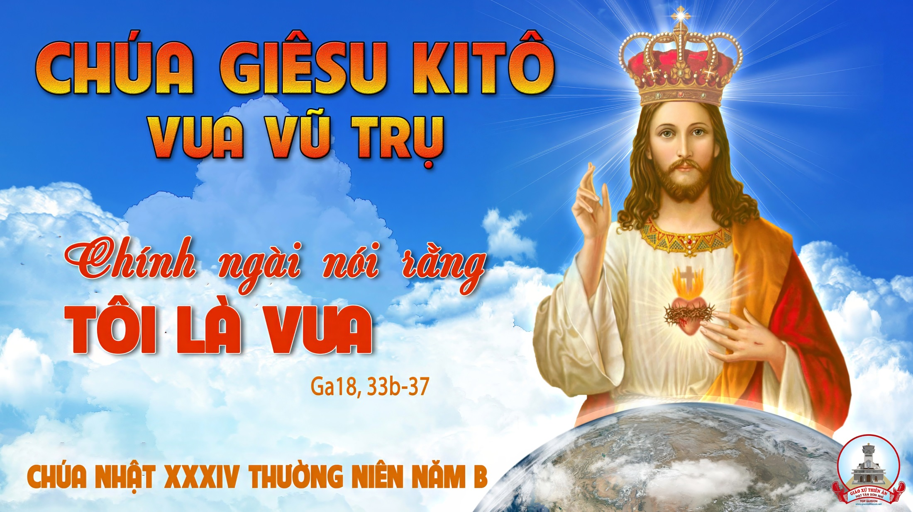

Slide 41
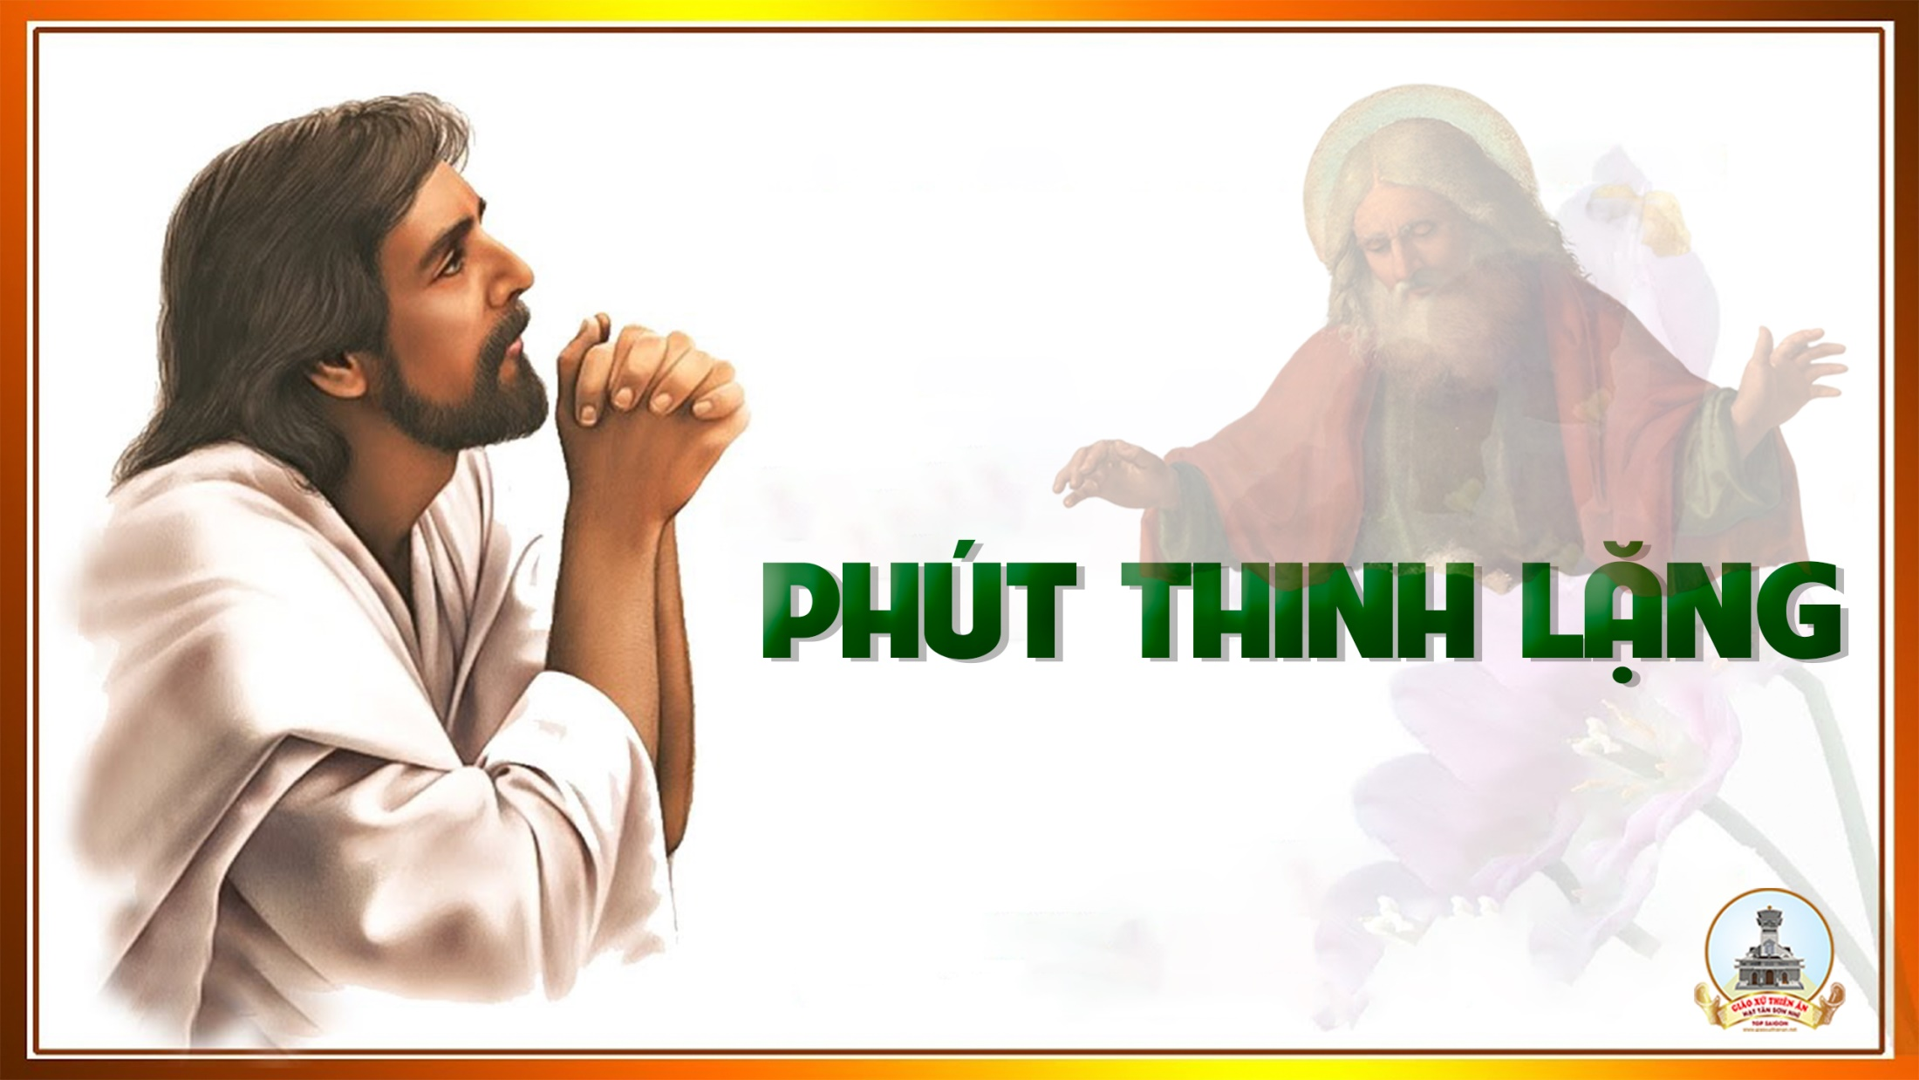

Slide 42
KINH TIN KÍNH

Slide 43
Tôi tin kính một Thiên Chúa là Cha toàn năng, Đấng tạo thành trời đất, muôn vật hữu hình và vô hình.

Slide 44
Tôi tin kính một Chúa Giêsu Kitô, Con Một Thiên Chúa, Sinh bởi Đức Chúa Cha từ trước muôn đời.

Slide 45
Người là Thiên Chúa bởi Thiên Chúa, Ánh Sáng bởi Ánh Sáng, Thiên Chúa thật bởi Thiên Chúa thật,

Slide 46
được sinh ra mà không phải được tạo thành, đồng bản thể với Đức Chúa Cha: nhờ Người mà muôn vật được tạo thành.

Slide 47
Vì loài người chúng ta và để cứu độ chúng ta, Người đã từ trời xuống thế.

Slide 48
Bởi phép Đức Chúa Thánh Thần, Người đã nhập thể trong lòng Trinh Nữ Maria, và đã làm người.

Slide 49
Người chịu đóng đinh vào thập giá vì chúng ta, thời quan Phongxiô Philatô; Người chịu khổ hình và mai táng, ngày thứ ba Người sống lại như lời Thánh Kinh.

Slide 50
Người lên trời, ngự bên hữu Đức Chúa Cha, và Người sẽ lại đến trong vinh quang để phán xét kẻ sống và kẻ chết, Nước Người sẽ không bao giờ cùng.

Slide 51
Tôi tin kính Đức Chúa Thánh Thần là Thiên Chúa và là Đấng ban sự sống, Người bởi Đức Chúa Cha và Đức Chúa Con mà ra,

Slide 52
Người được phụng thờ và tôn vinh cùng với Đức Chúa Cha và Đức Chúa Con: Người đã dùng các tiên tri mà phán dạy.

Slide 53
Tôi tin Hội Thánh duy nhất thánh thiện công giáo và tông truyền.

Slide 54
Tôi tuyên xưng có một Phép Rửa để tha tội. Tôi trông đợi kẻ chết sống lại và sự sống đời sau. Amen.

Slide 55

Anh chị em thân mến. Đức Giê-su Ki-tô là Vua tình yêu. Người đã hy sinh mạng sống trên thập giá vì yêu thương chúng ta. Trong niềm cảm mến tri ân người, chúng ta cùng dâng lời cầu xin.

Slide 56

Ca Dâng Lễ
Dâng Tâm Tình Đơn sơ
Vị Thiên

Slide 57
Tk1: Dâng về nhan Thiên Chúa từ nhân lúa thu đã chin vàng. Do bàn tay lao tác làm ra kết nên thành bánh thơm.

Slide 58
Đk: Kính tiến lên Ngài lễ dâng để hiến tế với Con Một Cha, như xưa Người đã phó mình làm Thần Lương nuôi dưỡng toàn dân…

Slide 59
***: Xin Cha thương nhận những vui buồn ước mong ngày tháng qua, thương ban phúc thiêng dư tràn để muôn người sống trong an bình.

Slide 60
Tk2: Đây chùm nho tươi tốt nặng trĩu kính dâng về Chúa trời. Do bàn tay cần lao vun tưới ép nên rượu ngát hương.

Slide 61
Đk: Kính tiến lên Ngài lễ dâng để hiến tế với Con Một Cha, như xưa Người đã phó mình làm Thần Lương nuôi dưỡng toàn dân…

Slide 62
***: Xin Cha thương nhận những vui buồn ước mong ngày tháng qua, thương ban phúc thiêng dư tràn để muôn người sống trong an bình.

Slide 64
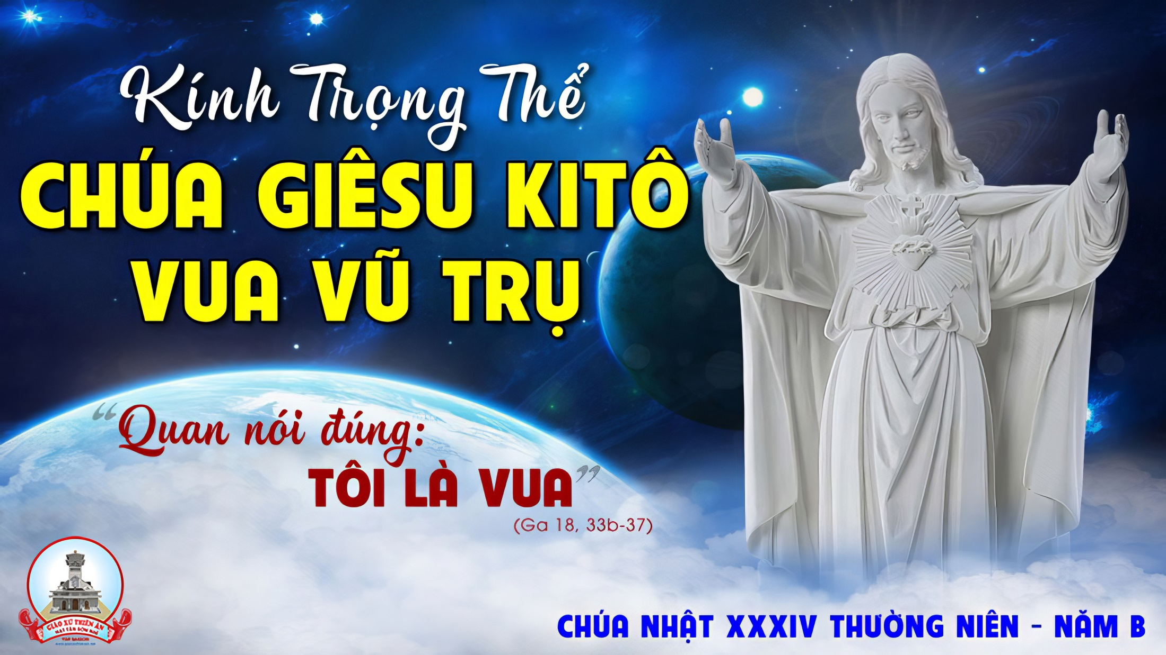

Slide 65
Ca Nguyện Hiệp Lễ
Tình Yêu Chúa
Viễn Xứ - Trần Đức Tân

Slide 66
Tk1: Tình yêu Chúa thấm đẫm hồn con ôi bao tuyệt vời. Ngài dẫn dắt sánh bước cùng con vượt qua hiểm nguy. Lạy Chúa! Chúa ở cùng con thắp sáng đời con bóng tối lùi xa. Này con xin đến dâng trái tim con phó thác cho Ngài thôi.

Slide 67
Đk: Biển trời mênh mông sông núi bao la ngàn vạn con sóng hát khúc hoan ca ngợi ca Thiên Chúa Ngài là Cha chúng ta tuyệt vời. Và hồn tôi ơi! Lên tiếng tung hô cùng triều thần thánh trên chốn thiên cung, đàn ca réo rắt nào mừng vui hát vang ngợi khen Thiên Chúa.

Slide 68
Tk2: Tình yêu Chúa rất đỗi thủy chung ôi bao ngọt ngào. Dù giông tố những phút lầm than Ngài luôn ở bên. Ngài chia sớt những nỗi buồn vui, những lúc lẻ loi ấm áp hồn con. Đời con có Chúa hạnh phúc yên vui vững bước con sợ chi.

Slide 69
Đk: Biển trời mênh mông sông núi bao la ngàn vạn con sóng hát khúc hoan ca ngợi ca Thiên Chúa Ngài là Cha chúng ta tuyệt vời. Và hồn tôi ơi! Lên tiếng tung hô cùng triều thần thánh trên chốn thiên cung, đàn ca réo rắt nào mừng vui hát vang ngợi khen Thiên Chúa.

Slide 70
Bridge: Chúa ơi! Thân con là chi, Chúa thương luôn chở che. Ngài chịu chết tử nạn đớn đau trên thập hình vì chúng ta. Tình Ngài thương con thật vô biên..... Biển… trời… mênh...

Slide 71
****: ……mông sông núi bao la ngàn vạn con sóng hát khúc hoan ca ngợi ca Thiên Chúa Ngài là Cha chúng ta tuyệt vời. Và hồn tôi ơi! Lên tiếng tung hô cùng triều thần thánh trên chốn thiên cung, đàn ca réo rắt nào mừng vui hát vang ngợi khen Thiên Chúa.

Slide 73


Slide 74
Ca Kết Lễ
Giê-su Vua Tình Yêu
Phanxicô

Slide 75
Đk: Giêsu! Đức Vua tình yêu. Xin Ngài soi chiếu đường tình yêu chúng con. Cho từng trái tim cháy lên lửa mến thiết tha. Cho đời sáng tươi cho ân tình ngát hương hoa.

Slide 76
Tk1: Tình Chúa làm ngất ngây đất trời. Tình Chúa vọng trái tim muôn đời. Hoa hồng đỏ tươi muôn đời luôn nói Ngài là Vua yêu thương.

Slide 77
Đk: Giêsu! Đức Vua tình yêu. Xin Ngài soi chiếu đường tình yêu chúng con. Cho từng trái tim cháy lên lửa mến thiết tha. Cho đời sáng tươi cho ân tình ngát hương hoa.

